Slide 1
Welkom!
Klas 1A
Periode 1, lesweek 3

Slide 2
Programma
L&O
Digitaal portfolio

Slide 3
L&O (leren en ontwikkelen)
Vorm:
-Groepsbijeenkomsten
- Individuele gesprekken
Inhoud:
Studievoortgang
Keuze voor specialisatie
Werkveldoriëntatie
Notes:
Kort met elkaar brainstormen en op het bord opschrijven wat bij hen opkomt.

Slide 4
L&O (leren en ontwikkelen)
Ontwikkelen van een passende beroepshouding
Hoe belangrijk kennis en vaardigheden ook zijn: het gaat uiteindelijk om het gedrag dat je in de beroepspraktijk als Adviseur duurzame leefomgeving laat zien.
Jouw gedrag wordt in sterke mate bepaald door jouw persoonlijke identiteit; jouw talent(en), waarden, drijfveren en overtuigingen bepalen hoe je denkt, voelt en handelt.
Notes:
Wat moet er volgens jullie op het voorblad staan? In word laten zien hoe dit automatisch gegenereerd kan worden (Checklist afvinken)

Slide 5
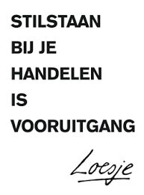
Je kunt na afloop van L&O leerjaar 1
Jouw talenten benoemen
Jouw ontwikkeling verwoorden
Aangeven wat je nog te leren hebt
Situaties waar je trots op bent benoemen
Het effect van jouw gedrag beschrijven
Feedback geven en ontvangen

Slide 6
L&O portfolio en assessment
Aan de hand van een online portfolio laat je zien wie je bent, wat je over jezelf hebt ontdekt, hoe je jouw ontwikkeling hebt gestuurd en wat dit heeft opgeleverd.
• Weerspiegeling van jouw talenten, persoonlijkheid en beroepsidentiteit
• Jouw persoonlijke en professionele kwaliteiten
• Leerervaringen m.b.t. samenwerken van elke periode • Verzameling van successen en leerdoelen
Aan het eind van het jaar presenteer je jezelf en jouw ontwikkeling in het assessment IBM. Verdere informatie volgt nog gedurende periode 1.

Slide 7
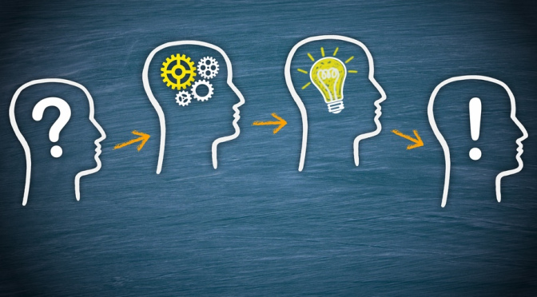
Hoe werken we hier naartoe?
L&O bijeenkomsten
Klassikaal en individuele gesprekken
Input portfolio
- Oefeningen en gesprekken
Feedback samenwerking
Studieresultaten
Persoonlijke reflectieverslagen per periode
Reflecteren op ervaringen in je stage

Slide 8
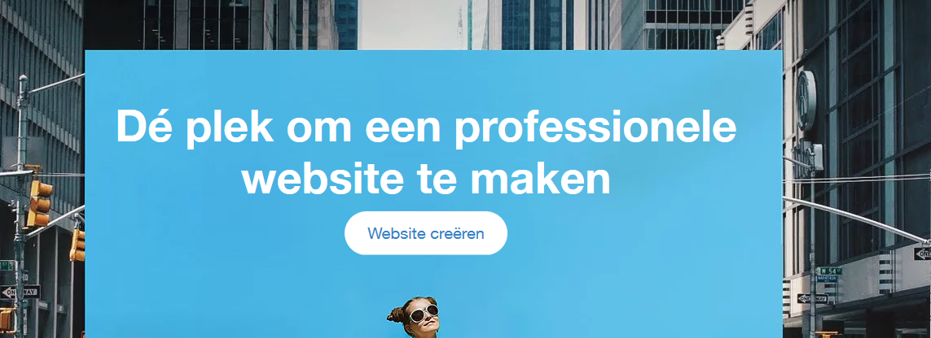
Digitaal portfolio aanmaken in WIX
Ga naar www.wix.com

Slide 9
Aanmaken van een persoonlijke pagina
Gebruik foto’s of stel jezelf voor aan de hand van een kort filmpje (uploaden op je digitaal portfolio)
Je zou gebruik kunnen maken van je reeds geschreven kennismakingsbrief
Zorg er in ieder geval voor dat je aan het einde van de les een pagina hebt aangemaakt waarop je jezelf voorstelt
Wees creatief! ☺

